Slide 1
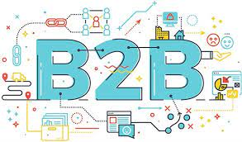
ЕФЕКТИВНІСТЬ МАРКЕТИНГОВИХ СИСТЕМ

Slide 2
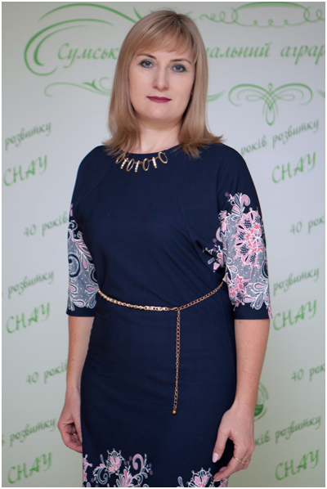
Хто викладач курсу?
Доктор економічних наук, професор, завідувач кафедри маркетингу та логістики
Макаренко Наталія Олексіївна
Детальніше про викладача тут:
https://eim.snau.edu.ua/kafedri/marketingu-ta-logistiki/sklad-kafedri/makarenko-nataliya-oleksi%d1%97vna/

Slide 3
МЕТА ВИВЧЕННЯ ДИСЦИПЛІНИ:
формування у здобувачів освітньо-наукового рівня (доктор філософії) системних теоретичних знань і практичних навичок щодо науково-теоретичних основ, методологічних й організаційних положень маркетингових систем, удосконалення прийняття маркетингових рішень у кризових ситуаціях, підготовка професійних діячів ринку для прийняття кваліфікованих рішень щодо підвищення ефективності маркетингових систем
ЗАВДАННЯ ДИСЦИПЛІНИ:
вивчення сутності і особливостей маркетингових систем, прийняття рішень щодо забезпечення їх ефективності

Slide 4
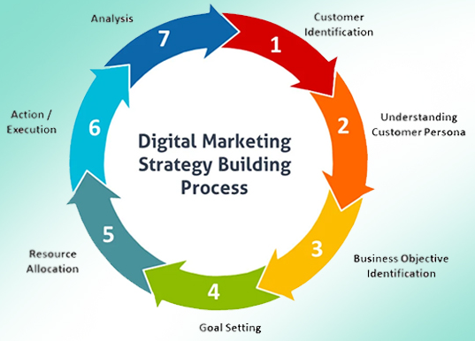
Вивчивши курс, ви отримаєте відповіді на такі питання як:
В чому особливості функціонування сучасних маркетингових систем?
Як сформувати ефективну маркетингову систему?
Які моделі ефективної роботи маркетингових систем ?
Як правильно обрати оптимальну маркетингову систему?
Як оцінити ефективність маркетингових систем?

Slide 5
Зміст дисципліни:
Тема 1. Сутність і значення маркетингових систем у соціально-економічному розвитку суспільства
Тема 2. Методологічні основи формування маркетингових систем.
Тема 3. Принципи організації ефективних маркетингових систем.
Тема 4. Особливості функціонування сучасних маркетингових систем.
Тема 5. Моделювання ефективної роботи маркетингових систем.
Тема 6. Аналіз і оцінка рівня ефективності маркетингових систем

